Slide 1
IPHONE8到IPHONE13 的比較
組員名單：
1110932010丁冠瑋
1110932024郭柏巖
1110932030黃俊翔
1110932032廖朝楷(組長)

Slide 2
網站介紹
我們這組想做的網站是IPHONE 8(2017出產) 以及IPHONE 13 (2021出產)的比較，以探討IOS新舊版的功能比較和性能變化，先將兩者分開列出，在第三頁的部分以表格式的方式統整，內容會以較為重要的大方向(如：容量、處理器、螢幕大小和整體重量)的部分一一列出加以比較。

Slide 3
網站架構
我們將在第一頁的部分介紹IPHONE8的基本介紹
第二頁的部分則是介紹IPHONE13的基本介紹
第三頁則是兩者的比較

Slide 4
Demo各頁
接下來兩頁投影片會用來大概介紹一下我們的主功能

Slide 5
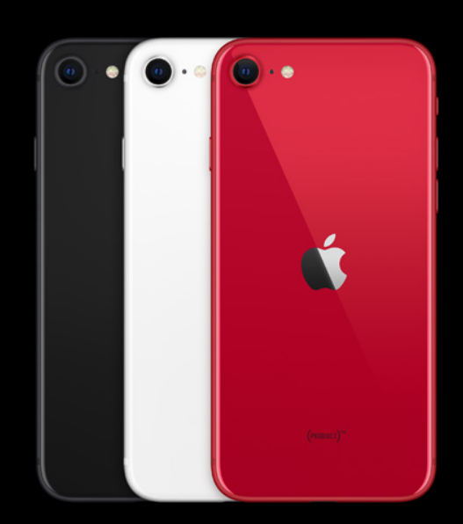
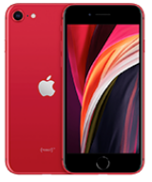
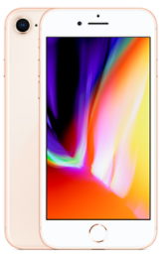
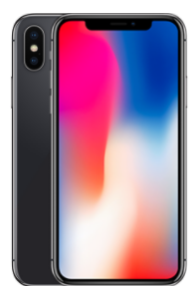
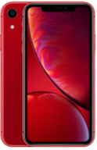
商品照片
商品名稱 | iPhone SE | iPhone SE(第二代) | iPhone 8 | iPhone X | iPhone XR
顏色 | 黑色 白色 (PRODUCT)^{RED} | 黑色 白色 (PRODUCT)^{RED} | 金色 銀色 太空灰色 (PRODUCT)^{RED™} | 太空灰色 銀色 | (PRODUCT)RED™ 黃色 白色 珊瑚色 黑色 藍色
容量 | 64GB 128GB | 64GB 128GB 256GB | 64GB 128GB 256GB | 64GB 256GB | 64GB 128GB
尺寸與重量 | 高:5.45吋 寬:2.65吋 厚:0.29吋 重量:5.22盎司 | 高:5.45吋 寬:2.65吋 厚:0.29吋 重量:5.22盎司 | 高度：5.45 吋 寬度：2.65 吋 厚度：0.29 吋 重量：5.22 盎司 | 高度：5.65 吋 寬度：2.79 吋 厚度：0.30 吋 重量：6.14 盎司 | 寬度：2.98 吋 高度：5.94 吋 厚度：0.33 吋 重量： 6.84 盎司

Slide 6
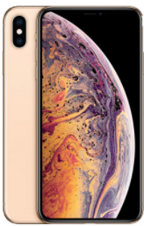
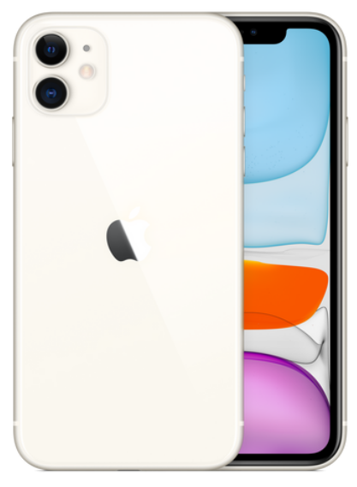
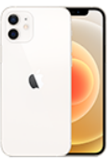
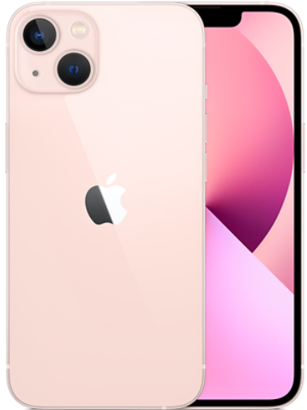
商品照片
商品名稱 | iPhone XS Max | iPhone 11 | iPhone 12 | iPhone 13
顏色 | 金色 太空灰色 銀色 | 黑色 綠色 黃色 紫色 (PRODUCT)RED 白色 | 黑色 白色 (PRODUCT)^{RED} 綠色 藍色 紫色 | (PRODUCT)RED 星光色 午夜色 藍色 粉紅色
容量 | 64GB 256GB 512GB | 64GB 128GB | 64GB 128GB 256GB | 128GB 256GB 512GB
尺寸與重量 | 寬度：3.05 吋 高度：6.20 吋 厚度：0.30 吋 重量：7.34 盎司 | 寬度：2.98 吋 高度：5.94 吋 厚度：0.33 吋 重量：6.84盎司 | 寬度：2.82 吋 高度：5.78 吋 厚度：0.29 吋 重量：5.73 盎司 | 寬度：2.82 吋 高度：5.78 吋 厚度：0.3.吋 重量：6.10 盎司

Slide 7
預估網頁效果
期末考的完成版，我們會把網頁加以美編，手機介紹頁面下的圖片也會將他打成文字，接下來將IPHONE系列8-13補齊！
評估期末是否能如期完成：可以的!

Slide 8
老師期望修改項目
將內容補齊
新增一些動畫加以美觀

Slide 9
此堂課的心得&完成此網站架構的心得
上了這堂課之後學到很多，不管是寫表格，還是排色塊，以及最後一次作業的架設部落格，雖然是第一次寫程式，寫的東西也都較為基礎，但也是收穫滿滿!
我們這組架設的網站雖較為基礎，但是運用了很多老師上課所教導的內容，因此也讓我們複習老師上課講過的內容，並且更加熟悉且能活用!
這學期也謝謝老師的教導!

Slide 10
我們這組的報告到這邊結束! 謝謝大家!

